Slide 1
11. 习 题
▲10.如何继续学习
▼结束

Slide 2
习 题
▼专题【数据科学的基础理论】
►习题
1.调查分析数据科学家常用方法、技术与工具。
2.结合自己的专业领域或研究兴趣，调研数据科学及大数据技术在自己所属领域中的应用现状。
3.调查分析近3年在数据科学领域出版的重要专著。
4.调查分析近3年在CODATA的《数据科学学报（The Data Science Journal）》等数据科学领域的顶级学术期刊（参见本书“附II数据科学的重要资源”）上发表论文主题。
5.调查分析近3年的IEEE DSAA等数据科学领域国际会议（参见本书“附II数据科学的重要资源”）的主要主题。
6.阅读本专题所列出的参考文献，并采用数据可视化方法（或故事化描述方法）展示该领域的经典文献数据。

Slide 3


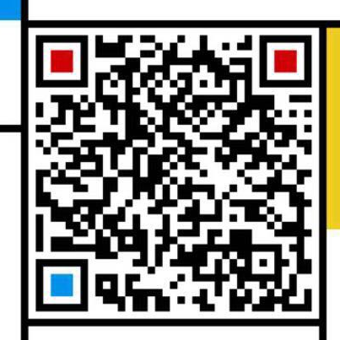
▼专题【数据科学的基础理论】
►结束
数据科学理论与实践
朝乐门
清华大学出版社
2017
数据科学
朝乐门
清华大学出版社
2016
chaolemen
@
ruc.edu.cn
参考书目
教学支撑平台
主讲人联系方式
主讲人微信

